Slide 2
ГУРЕВИЧ МИХАИЛ ИОСИФОВИЧ

Slide 3
Шухов Владимир Григорьевич

Slide 4
Борис Яковлевич Букреев

Slide 5
Горохов Виктор Дмитриевич

Slide 6
Алёхин Василий Васильевич

Slide 7
Надененко Сергей Иванович

Slide 8
Колосов Михаил Николаевич

Slide 9
Эмануэль Николай Маркович

Slide 10
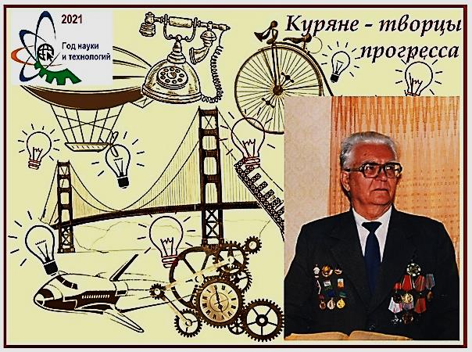
Дугинов Владислав Иванович

Slide 11
Николай Михайлович Федоровский

Slide 12
Коротков Николай Сергеевич

Slide 13
Абросимов Павел Васильевич

Slide 14
Пузанов Иван Иванович

Slide 15
Обыдёнников Виктор Иванович

Slide 16
Семёнов Фёдор Алексеевич

Slide 17
Журавский Дмитрий Иванович

Slide 18
Жаткин Олег Алексеевич

Slide 19
По материалам Железногорского краеведческого музея
https://vk.com/zhel_museum

